Slide 1
Linq to Sql
《软件设计与实践》

Slide 2
Linq简介
Linq —— Language-Integrated Query
var contacts =
from customer in db.Customers
where customer.Name.StartWith("A") && customer.Orders.Count > 0
orderby customer.Name
select new { customer.Name, customer.Phone };

Slide 3
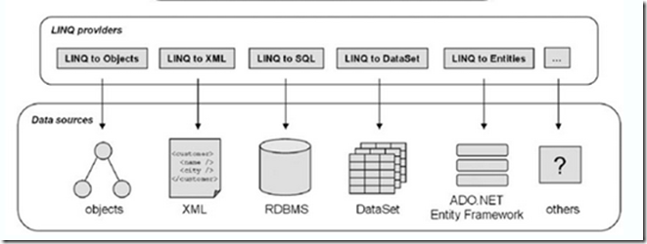
Linq简介

Slide 4
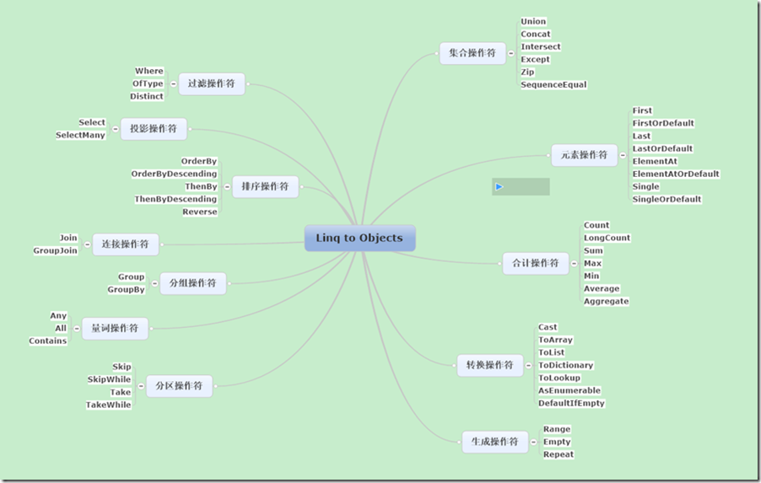
Linq简介

Slide 5
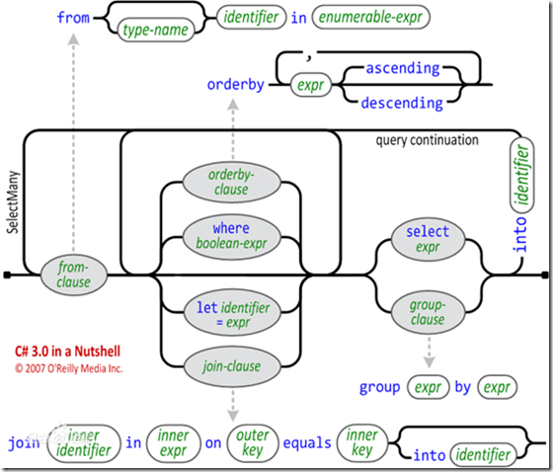
Linq简介

Slide 6
Linq简介
LINQ查询表达式
约束 | LINQ查询表达式必须以from子句开头，以select或group子句结束。
关键字 | 功能
from…in… | 指定要查找的数据源以及范围变量，多个from子句则表示从多个数据源查找数据。 注意：c#编译器会把“复合from子句”的查询表达式转换为SelectMany()扩展方法。
join…in…on…equals… | 指定多个数据源的关联方式
let | 引入用于存储查询表达式中子表达式结果的范围变量。通常能达到层次感会更好，使代码更易于阅读。
orderby、descending | 指定元素的排序字段和排序方式。当有多个排序字段时，由字段顺序确定主次关系，可指定升序和降序两种排序方式
where | 指定元素的筛选条件。多个where子句则表示了并列条件，必须全部都满足才能入选。每个where子句可以使用谓词&&、||连接多个条件表达式。
group | 指定元素的分组字段。
select | 指定查询要返回的目标数据，可以指定任何类型，甚至是匿名类型。（目前通常被指定为匿名类型）
into | 提供一个临时的标识符。该标识可以引用join、group和select子句的结果。 1) 直接出现在join子句之后的into关键字会被翻译为GroupJoin。（into之前的查询变量可以继续使用） 2) select或group子句之后的into它会重新开始一个查询，让我们可以继续引入where, orderby和select子句，它是对分步构建查询表达式的一种简写方式。（into之前的查询变量都不可再使用）

Slide 7
Linq简介
示例01：对数组进行检索
void Demo01()
{
int[] aDatas = new int[] { 8, 15, 10, 22, 98, 7, 43, 87, 52, 19 };
// 检索符合条件的数据
foreach (int x in aDatas)
if (x > 30)
Console.WriteLine(x);
Console.ReadLine();
}
void Demo03()
{
int[] aDatas = new int[] { 8, 15, 10, 22, 98, 7, 43, 87, 52, 19 };
var aQuery = from r in aDatas where r > 30 select r;
foreach (int x in aQuery) Console.Write($"{x}, "); Console.WriteLine();
aDatas[0] = 40;
foreach (int x in aQuery) Console.Write($"{x}, "); Console.WriteLine();
Console.ReadLine();
}
void Demo02()
{
int[] aDatas = new int[] { 8, 15, 10, 22, 98, 7, 43, 87, 52, 19 };
// 检索符合条件的数据
var aQuery = from r in aDatas where r > 30 select r;
foreach (int x in aQuery)
Console.WriteLine(x);
Console.ReadLine();
}

Slide 8
Linq简介
示例02：对数组进行分组和二级检索
static void Main(string[] args)
{
string[] aDatas = { "Java", "C#", "C++", "Delphi", "VB.net", "VC.net", "C++ Builder", "Kylix", "Perl", "Python" };
var aQuery = from r in aDatas
group r by r.Length into aGroup
orderby aGroup.Key
select aGroup;
foreach (var aDataGroup in aQuery)
{
Console.WriteLine($"长度为{aDataGroup.Key}的分组：");
foreach (var aData in aDataGroup)
Console.WriteLine(aData);
}
Console.ReadLine();
}

Slide 9
Linq to Sql
基于ADODB的数据库操作模式
Connection
Command
DataAdapter
DataSet/DataTable

Slide 10
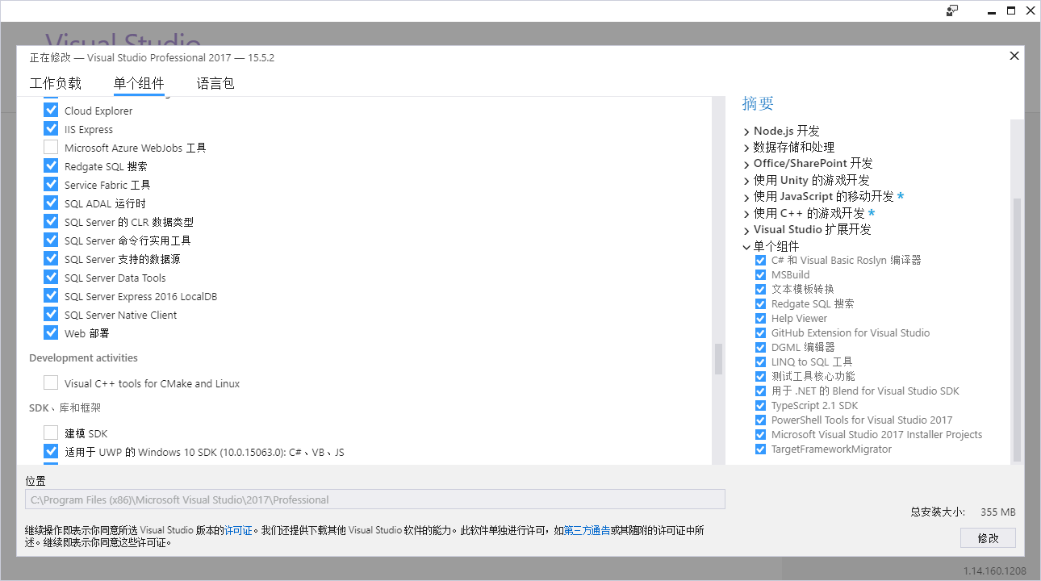
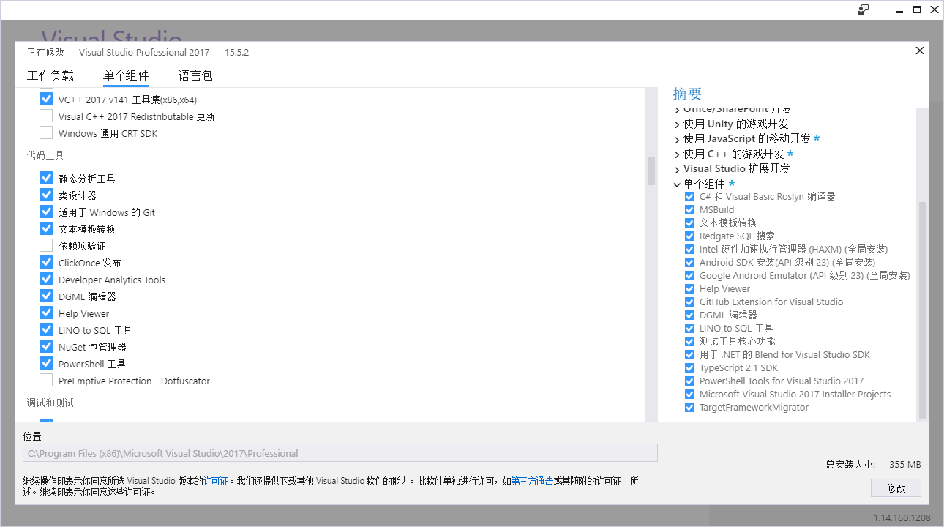
Linq to Sql
数据库的内存对象模型
Linq to Sql的数据库内存对象模型支持
启用Linq to Sql工具

Slide 11
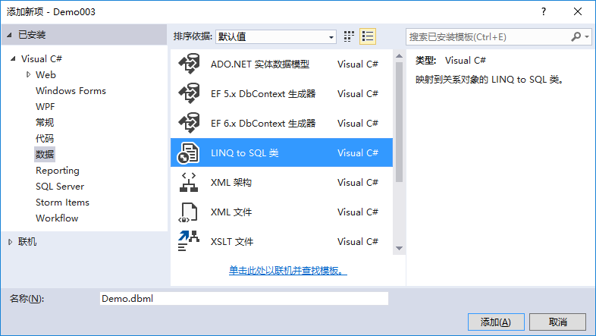
Linq to Sql
练习01：使用Linq to Sql创建数据内存模型

Slide 12
Linq to Sql
练习02：基于Linq to Sql的数据库操作
DataContext
Table<T>
基于Linq的数据查询
Table.InsertOnSubmit/InsertAllOnSubmit
Table.DeleteOnSubmit/DeleteAllOnSubmit
DataContext.SubmitChanges

